Slide 1
היגיינת ידיים מדוע, כיצד ומתי?
מציגה:
לילי גולדשטיין

Slide 2
מדוע לבצע היגיינת ידיים?
אלפי בני אדם ברחבי העולם מתים מזיהומים הקשורים במוסדות רפואיים מדי יום.
ידיים הן הנתיב העיקרי להעברת מחוללי זיהום במהלך טיפול רפואי.
לכן, היגיינת ידיים הינה האמצעי היעיל ביותר למניעה של העברת מחוללי זיהום במוסדות רפואיים.

Slide 3
על מי לבצע היגיינת ידיים?
כל עובד בריאות, או אדם המטפל ישירות או בעקיפין במטופל חייב להבין את הצורך בהיגיינת ידיים ולבצעה בטכניקה ובעיתוי הנכונים.

Slide 4
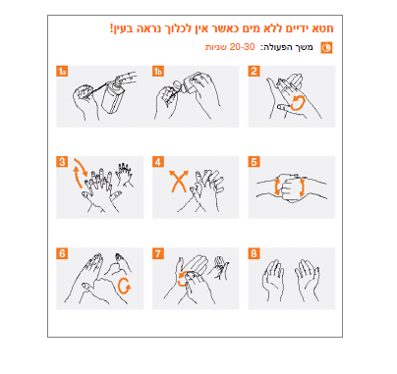
כיצד עלינו לחטא ידיים?

Slide 5
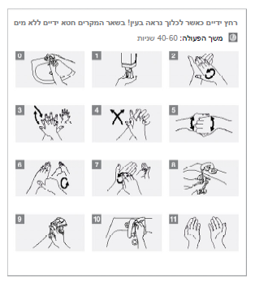
כיצד עלינו לרחוץ ידיים?

Slide 6
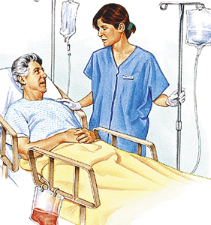
2
לפני מגע
נקי/אספטי
אחרי מגע במטופל
לפני מגע
במטופל
4
1
אחרי מגע
בסביבת המטופל
אחרי סיכון
חשיפה
לנוזלי גוף
5
3

Slide 7
הגדרות
אינדיקציה להיגיינת ידיים: מצב ("רגע") במהלך הטיפול הרפואי בו יש לבצע היגיינת ידיים כדי למנוע העברה של מחוללי זיהום ו/או זיהום.
אתר קריטי: אתר קריטי קשור בסיכון לזיהום. כולל: אתר גוף או מכשיר/ אביזר רפואי שיש להגן עליו ממחוללי זיהום (אתר קריטי בסיכון לזיהום של המטופל; ואתר גוף או מכשיר רפואי העלולים להביא לחשיפה של הידיים לנוזלי גוף או מחוללים הנישאים בדם).

Slide 8
הגדרות
מגע נקי / אספטי: פעילות הכוללת מגע ישיר או בלתי ישיר בריריות, עור לא שלם או מכשיר רפואי חודרני בה הידיים צריכות להיות נקיות לחלוטין ממחוללי זיהום.
סביבת המטופל: כוללת את עורו השלם של המטופל והמשטחים הסמוכים וציוד במגע ישיר ובלתי ישיר עם המטופל. סביבת המטופל מזדהמת במהירות במחוללים שמקורם במטופל ומנוקה בין מטופלים.

Slide 9
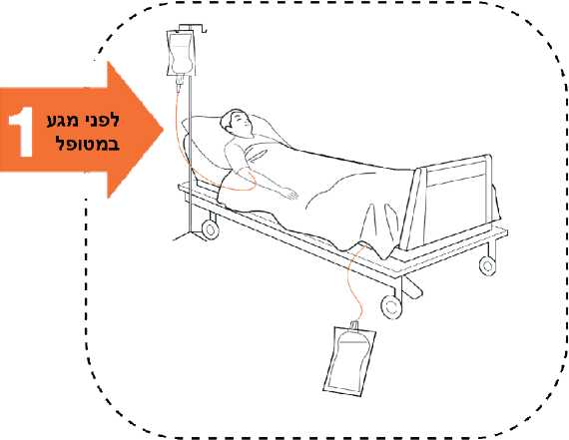
1. לפני מגע במטופל
מדוע? להגן על המטופל מפני התנחלות חיידקים (קולוניזציה) או זיהום אקסוגני במחוללי זיהום הנישאים על הידיים.
מתי? נקה ידיים מייד לפני המגע במטופל.
מצבים נכללים
א- לפני לחיצת יד של מטופל, או ליטוף של ילד/מטופל.
ב- לפני סיוע למטופל בפעולות אישיות יומיומיות: תנועה, רחצה, התלבשות, אכילה וכד'.
ג- לפני טיפול רפואי לא חודרני: קיבוע מסכת חמצן, עיסוי וכד'.
ד- לפני בדיקה פיזיקאלית לא חודרנית: מדידת דופק, לחץ דם, האזנה לריאות, ביצוע א.ק.ג וכד'.

Slide 10
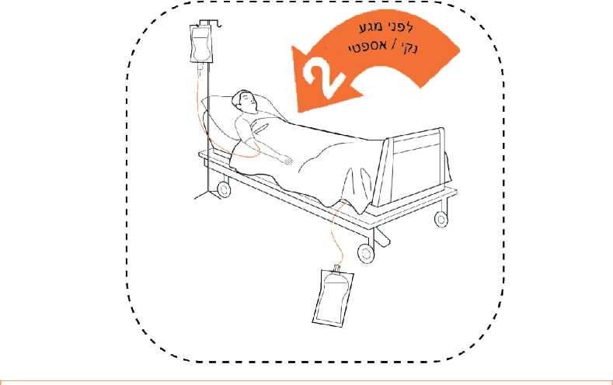
2. לפני מגע נקי / אספטי
מדוע? להגן על המטופל ממחוללי זיהום, כולל מחוללים הנמצאים על גופו ובסביבתו, ולמנוע חדירתם לתוך גופו. מתי? נקה ידיים מייד לפני מגע באתר בסיכון לזיהום (ריריות, עור לא שלם, מכשיר רפואי חודרני) ובלי קשר לעטיית כפפות
מצבים נכללים
טיפול פה, הזלפת טיפות עיניים, בדיקה וגינלית או רקטלית, בדיקת לוע, אף או אוזן
(באמצעות מכשור או בלעדיו), החדרת נרות או התקן וגינלי, שאיבת הפרשות
ב- לפני חבישת פצע (כולל בעזרת מכשיר), מריחת משחה על נגע, הזרקה מלעורית
ג- לפני החדרה של אביזר או מכשיר רפואי חודרני (קנולה לדרכי נשימה, זונדה לקיבה,
פיום קנה, צנתר בכלי דם, נקז), לפני פתיחה של מערכת חודרנית סגורה (כגון: תוך
ורידי - הזלפה וניטור, מערכת לניקוז, מערכת לשאיבה.
ד- לפני הכנה של מזון, תרופות או ציוד סטרילי.

Slide 11
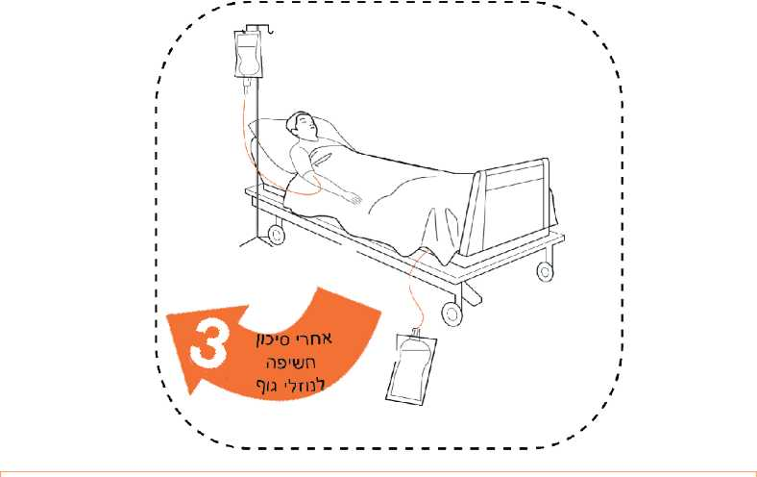
3. אחרי סיכון חשיפה לנוזלי גוף
מדוע? להגן על עצמך וסביבת המטופל ממחוללי זיהום הנוכחים בגוף המטופל.
מתי? נקה ידיים מייד בתום המגע בסיכון (מייד לאחר הסרת הכפפות)
מצבים נכללים
א- בתום מגע בריריות או בעור פגוע (non intact skin).
ב- לאחר הזרקה מלעורית, לאחר החדרה של צנתר או נקז (צנתר כלי דם, צנתר לדרכי
השתן, זונדה, נקז וכד'), לאחר פתיחה של מערכת חודרנית סגורה.
ג- לאחר שליפה של אביזר /מכשיר רפואי חודרני.
ד- לאחר מגע עם חבישה, תחבושת היגיינית, מפית אף וכד'.
ה - לאחר טיפול בדגימות ביולוגיות, הפרשות או נוזלי גוף, ניקוי משטחים וציוד מזוהמים בעין (כלי מיטה, סיר, חדר שירותים, שיניים תותבות, וכד')

Slide 12
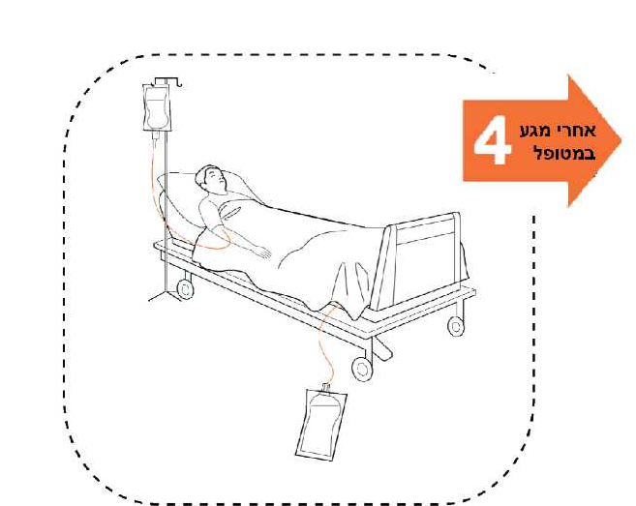
4. אחרי מגע במטופל
מדוע? להגן על עצמך ועל הסביבה מפני מחוללי זיהום בגוף המטופל.
מתי? נקה ידיים מייד בתום המגע במטופל, לפני עזיבתך את סביבת המטופל.
מצבים נכללים
א- אחרי לחיצת יד של מטופל, או ליטוף של ילד/מטופל.
ב- אחרי סיוע למטופל בפעולות אישיות יומיומיות: תנועה, רחצה, התלבשות, אכילה וכד'.
ג- אחרי טיפול רפואי לא חודרני: קיבוע מסכת חמצן, עיסוי וכד'.
ד- אחרי בדיקה פיזיקאלית לא חודרנית: מדידת דופק, לחץ דם, האזנה לריאות, ביצוע א.ק.ג וכד'.

Slide 13
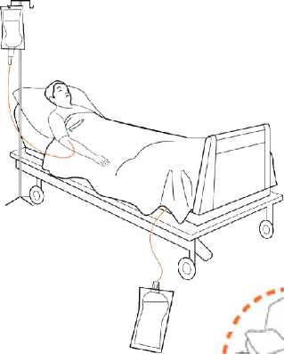
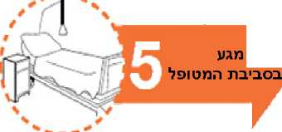
5. אחרי מגע בסביבת המטופל
מדוע? להגן על עצמך ועל הסביבה ממחוללי זיהום הנוכחים בגוף המטופל ועלולים לזהם משטחים וציוד.
מתי? נקה ידיים לאחר מגע בסביבת המטופל, ציוד ומשטחים, גם אם לא היה מגע במטופל.
אחרי
מצבים נכללים
לאחר פעילות המערבת מגע בסביבת המטופל: החלפת מצעים (גם כאשר המטופל
אינו במיטה), מגע בדפנות המיטה, טיפול בארונית וכד'.
לאחר מגע באביזר או מכשיר רפואי בסביבת המטופל: כיול קצב עירוי, כיול מוניטור
וכד'.
ג- לאחר כל מגע אחר בסביבת המטופל כולל מגע מיותר במיטה, דפנותיה, ארונית וכד'
(לצורך "משענת" של המטפל).

Slide 14
2
לפני מגע
נקי/אספטי
אחרי מגע במטופל
לפני מגע
במטופל
4
1
אחרי מגע
בסביבת המטופל
אחרי סיכון
חשיפה
לנוזלי גוף
5
3

Slide 15
היגיינת ידיים ושימוש בכפפות
השימוש בכפפות אינו תחליף להיגיינת ידיים.
יש לבצע היגיינת ידיים בהתאם לאינדיקציה המתאימה לניקוי הידיים ממחוללי זיהום ("5 הרגעים"), בלי קשר לאינדיקציה לשימוש בכפפות (בהתאם לאמצעי זהירות שגרתיים או אמצעים לבידוד מגע).

Slide 16
היגיינת ידיים ושימוש בכפפות
לצורך היגיינת ידיים, יש להסיר כפפות גם אם יש לעטות זוג נוסף בהמשך הפעילות.
מחוללי זיהום נישאים על כפפות. לכן, מייד לאחר הסרת הכפפות יש לבצע היגיינת ידיים.
יש לעטות כפפות רק כחלק מאמצעי זהירות שגרתיים ואמצעים לבידוד מגע. שימוש מיותר מעלה את הסיכון להעברת מחוללי זיהום.

Slide 17
מצבים
בהם יש
להשתמש
בכפפות סטריליות
ניתוח; רדיולוגיה
פולשנית;לידה; החדרת
צנתר מרכזי לכלי דם; הכנה
להזנה פראנטרלית; כימותרפיה
מצבים בהם יש להשתמש בכפפות נקיות
סיכון לחשיפה לדם, נוזלי גוף, הפרשות ופריטים מזוהמים בנוזלי גוף.
טיפול ישיר במטופל: מגע בדם, ריריות, עור פגוע, סיכון לנוכחות מחוללי זיהום מסוכנים; מצבים אפידמיולוגיים מיוחדים(בידוד מגע); הכנסה והוצאה של צנתר כלי דם היקפי; לקיחה של דגימות דם, ניתוק עירוי; בדיקה וגינלית; שאיבת הפרשות ממערכת פתוחה.
טיפול לא ישיר במטופל: ריקון סירים; טיפול וניקוי מכשירים; טיפול בפסולת; ניקוי שפך ביולוגי.
מצבים בהם אין להשתמש בכפפות (פרט לבידוד מגע)
אין סיכון חשיפה לדם ונוזלי גוף או סביבה מזוהמת, אין מגע בריריות ועור פגוע של מטופל.
טיפול ישיר במטופל: מדידת לחץ דם, דופק וחום; הזרקה תת עורית ותוך שרירית; רחצה והלבשת המטופל; ניוד מטופל; טיפול בעיניים ואוזניים שאינן מפרישות; טיפול בצנרת עירוי ללא דליפת דם.
טיפול לא ישיר במטופל: שימוש בטלפון; כתיבה ברשומות והקלדה במחשב; חלוקת תרופות; חלוקת מזון ואיסוף מגשי אוכל; החלפת מצעים; הרכבת ציוד למתן חמצן; סידור והזזת רהיטים.
מתי לעטות כפפות ומתי לא?
פירמידת הכפפות

Slide 18
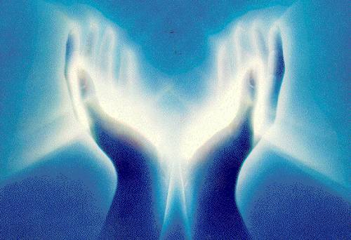
תודה על ההקשבה

